Slide 1
Processador
Arquitetura e organização de computadores
Prof. Rodolfo Menardi

Slide 2
Processador
O que veremos:
Introdução
Funções Básicas
Componentes Principais
Classificação e Organização
Mecanismo de aceleração e Paralelismo
Revisão do conteúdo

Slide 3
Processador
Introdução

Slide 4
Processador: Introdução
O processador, ou unidade central de processamento, é o componente de hardware do computador responsável pela execução de instruções de maquina.
Um processador é, na verdade, um sistema digital programável, cujo bloco controle recebe comandos externos que deve obedecer, exatamente como na Maquina de Turing.

Slide 5
Processador: Introdução
O processador é encapsulado em um único circuito integrado, ou no máximo alguns circuitos integrados. É um dispositivo multifuncional programável que aceita dados digitais como entrada, processa de acordo com as instruções binarias de maquina armazenadas em sua memória, e fornece resultados como saída.

Slide 6
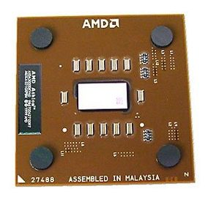
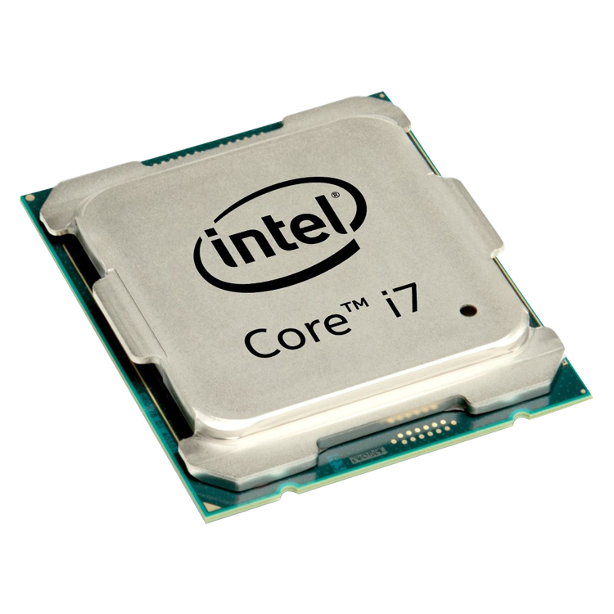
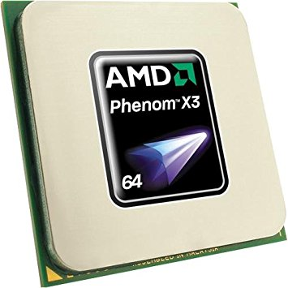
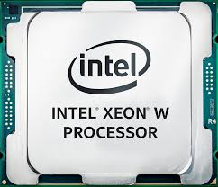
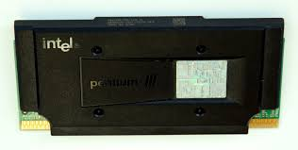
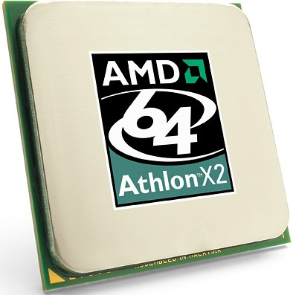
Processador: Introdução
O processador, escolhido entre as centenas de opções disponíveis no mercado, determina (em certa medida) a capacidade de processamento ou desempenho do computador e também o conjunto de instruções que ele compreende.

Slide 7
Processador: Introdução
Não se deve confundir processador com controlador, ou microprocessador com microcontrolador.
Um microcontrolador (também denominado MCU) é um computador-num-chip, ou sistema-num-chip (SoC), contendo um processador, memória e periféricos de entrada e saída.
Ex.: Atmel, Intel, Microchip, Texas Instruments, Zilog e etc....

Slide 8
Processador: Introdução
O processador especifica em partes qual o desempenho do computador que o contém, de modo que microcomputadores possuem microprocessadores, computadores possuem processadores e supercomputadores possuem muitos processadores paralelos de alto desempenho.

Slide 9
Processador: Introdução
A proximidade com os limites da física tem levado os desenvolvedores de computadores a novos desafios e paradigmas. A impossibilidade tecnológica atual em aumentar a frequência de operação de sistemas síncronos, por exemplo, impulsionou o paralelismo e a exploração de multi-cores, por exemplo.
Processadores variam conforme sua área de aplicação, operações realizadas, organização interna, frequência de operação, mecanismos de aceleração e outras características.

Slide 10
Processador
Funções Básicas

Slide 11
Processador: Funções básicas
A principal função de qualquer processador é a de executar instruções de máquinas.
Porém para executar as instruções de máquinas, é necessário busca-las de algum endereço de memória principal, decodificá-las e então executá-las.
A sequencia básica de funcionamento da CPU corresponde a esse ciclo básico de “Busca, Decodificação e Execução”, que é denominado de ciclo de máquina.

Slide 12
Processador: Funções básicas
Mais especificamente, é necessário (1) buscar a instrução a partir de um endereço e copiá-la num registrador da CPU, (2) incrementar o endereço da próxima instrução, (3) decodificar a instrução, (4) buscar os operandos necessários à execução do comando especifico na instrução, (5) executar a instrução, (6) salvar os resultados da instrução no operando correto, (7) verificar se há requisições para atender e então (8) voltar para o passo 1.

Slide 13
Processador: Funções básicas
Um registrador é um conjunto de “n” elementos básicos de memória, cada um capaz de armazenar um único bit. Um registrador é o primeiro nível de memória disponível no processador.

Slide 14
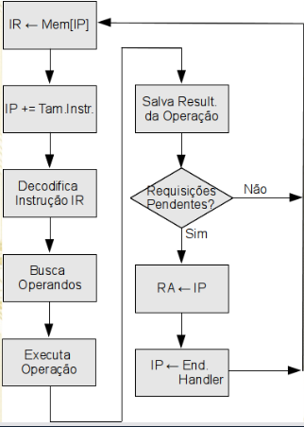
Processador: Funções básicas
Entre as dezenas de registradores que existem numa CPU, destacam-se: IP (Instruction Pointer), IR (Instruction Register), RA (Return Address) e registradores de propósito geral.

Slide 15
Processador: Funções básicos
Além da execução de instruções, o processador também é responsável por atender interrupções e normalmente também é o arbitro do barramento.

Slide 16
Processador: Funções básicos
Para atender uma interrupção, o processador verifica se há uma requisição pendente de interrupção e, se houver, salva o endereço da próxima instrução (IP) em algum registrador e então coloca no registrador IP o endereço de memória onde começa a rotina de tratamento de interrupções (que pertence ao sistema operacional).
Após o término do tratamento da interrupção, uma instrução de máquina especial restaura o valor de IP previamente salvo e o programa original continua a ser executado normalmente.

Slide 17
Processador: Funções básicos
O processador também precisa se comunicar com a memória e com outros dispositivos periféricos. Assim, ele precisa de sinais (pinos) de comunicação que transmitem dados, endereço e controle.

Slide 18
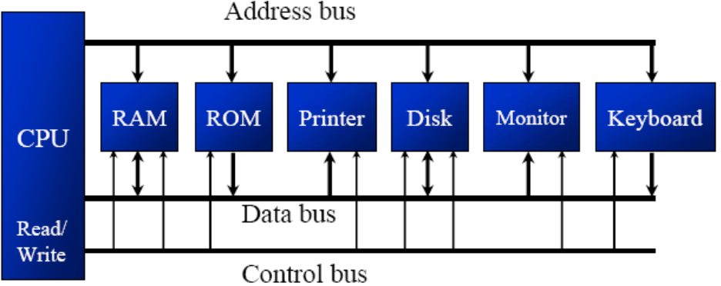

Slide 19
Processador: Funções básicos
O processador também é responsável (em parte) pela proteção e segurança do sistema. Para isso, os processadores possuem diferentes níveis de privilégio, ou modos de execução, para os programas. Pelo menos dois níveis/modos devem estar presentes: modo “sistema operacional” e modo “usuário”.
No modo “sistema operacional” é permitido executar todas as instruções de máquina reconhecidas pelo processador, incluindo instruções privilegiadas. No modo “usuário” o processador não permite a execução de instruções privilegiadas, e gera uma exceção de proteção quando isso ocorre.

Slide 20
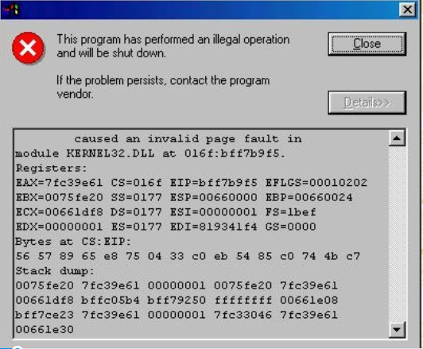

Slide 21
Processador: Funções básicos
Quais são as principais funções de um processador?
Executar instruções de maquina, atender interrupções, gerenciar o barramento, se comunicar com outros dispositivos e proteção e segurança do sistema.

Slide 22

Mas o que há dentro de um processador que o permite fazer tudo isso?

Slide 23
Processador
Componentes Principais

Slide 24
Processador: Componentes principais
Embora existam outros componentes, pode-se dizer que os dois principais de um processador são o bloco de controle e o bloco operativo.
O bloco de controle é responsável por decodificar instruções, analisar o status da execução das instruções e enviar sinais de controle para o bloco operativo.
O bloco operativo é responsável por executar à risca os sinais de controle recebidos do bloco de controle e enviar sinais de status da execução de volta ao bloco de controle.

Slide 25
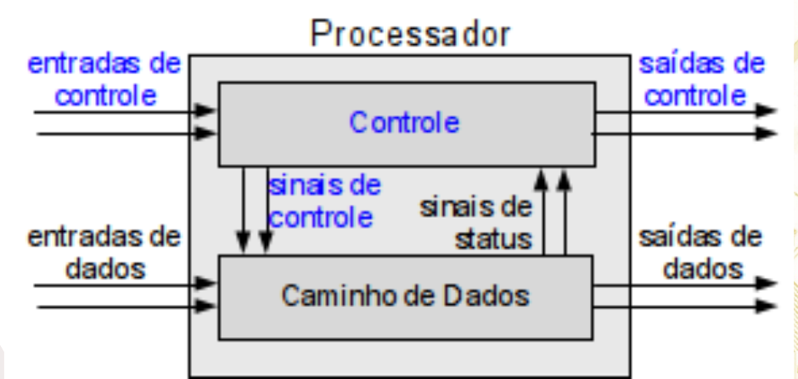

Slide 26
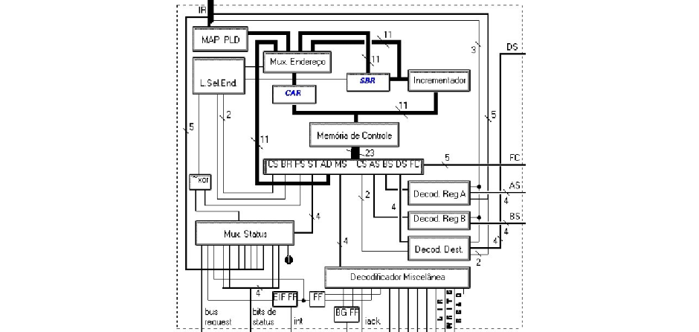

Slide 27
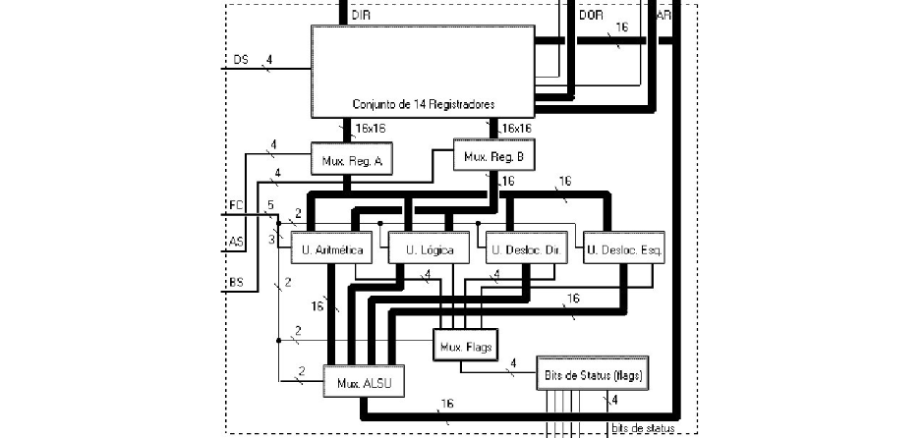

Slide 28
Processador: Componentes principais
Enquanto o bloco operativo costuma ser um circuito digital, o bloco e controle pode ser implementado como um circuito digital, ou como uma maquina de estados ou como uma ROM sequenciando um microprograma.
Essas diferentes possíveis implementações tem forte impacto na arquitetura e desempenho do processador, que pode se tornar RISC ou CISC, monociclo, multiciclo ou com pipeline.

Slide 29
Processador: Componentes principais
O bloco operativo costuma conter ainda muitos componentes importantes, como registradores da CPU, que especificam seu estado, e uma ou mais unidades de execução, responsáveis por executar a operação especificada numa instrução. Um dos elementos mais “famosos” da unidade de execução é a Unidade Lógica e Aritmética (ULA).
O bloco operativo, e mais comumente as unidades de execução, são responsáveis por executar principalmente operações de transferência de dados, operações aritméticas inteiras e em ponto flutuante, operações lógicas e de deslocamento, e operações de desvio do fluxo de execução.

Slide 30
Processador: Componentes principais
Por questões de desempenho, os processadores também “encapsulam” outros componentes, dos quais destacam-se a Unidade de Gerenciamento de Memória e pelo menos o primeiro nível de memória cache.

Slide 31
Processador: Componentes principais
A MMU (Memory Management Unit) é o responsável por fazer tradução de endereços, o que é indispensável para a relocação de código e para a memória virtual.
A memória cache, que existe em vários níveis, armazena pequenas quantidades de dados e instruções recentemente utilizados, para que possam ser acessados mais rapidamente do que se fossem buscados na memória principal.

Slide 32
Processador: Componentes principais
Por fim, os processadores podem ainda ter muitos outros componentes que funcionam como mecanismos de aceleração, e os componentes já vistos podem variar tanto na estrutura interna quanto em sua quantidade, dependendo da classificação do processador e da arquitetura.

Slide 33
Processador: Componentes principais
Quais são os 2 principais blocos de um processador?
Bloco de controle e bloco operativo.
Cite alguns componentes de um processador:
Registradores, Unidade Lógica e Aritmética, Unidade de Gerenciamento de Memória, Memória Cache e mecanismos de aceleração.
Qual é a importância da memória cache?
Aumentar a velocidade de acesso aos dados utilizados recentemente.

Slide 34
Então, como os processadores são classificados?

Slide 35
Processador
Classificação e Organização

Slide 36
Processador: Classificação e organização
Processadores podem ser classificados sob diferentes critérios. A classificação mais comum foi feita por Michael J. Flynn há décadas e classifica “arquiteturas” conforme a quantidade de fluxos de instruções e fluxos de dados.
Essa classificação é bem antiga e não muito adequada; e aquilo que ela chama de “arquitetura”, podemos chamar de “organização interna do processador” ou “organização dos processadores no computador”. Contudo, vamos conhecê-la...

Slide 37
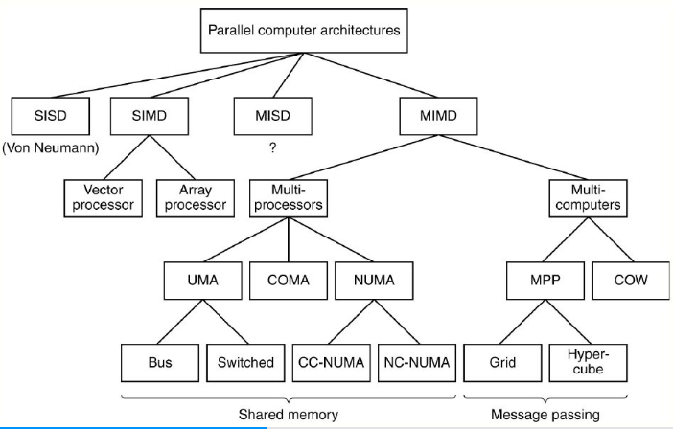

Slide 38
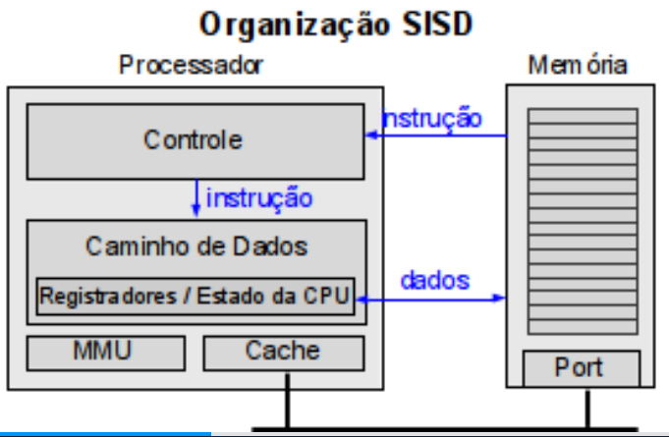

Slide 39
Processador: Classificação e organização
Organizações SISD (Single Instruction Stream Single Data Stream) correspondem as máquinas sequenciais, com um único processador, e são tipicamente conhecidas como arquiteturas de Von Neumann.
Organizações SISD tipicamente buscam e executam uma instrução por vez (Single Instruction Stream), e cada instrução opera sobre um ou dois dados (Single Data Stream)
Assim, instruções tipicamente executadas por uma maquina SISD correspondem a algo como “add r1, r2, r3” (em linguagem de montagem), que pode significar “r1 = r2 + r3” numa linguagem de alto nível.

Slide 40
Processador: Classificação e organização
Apesar de serem tipicamente seriais, vários mecanismos de aceleração podem ser incluídos, como buffers de pré-busca e pipelines para aumentar seu desempenho.
Os microcomputadores de hoje ainda são baseados nessa organização, mas incluem vários mecanismos de aceleração e incluem mais de um processador com acesso uniforme à memória.

Slide 41
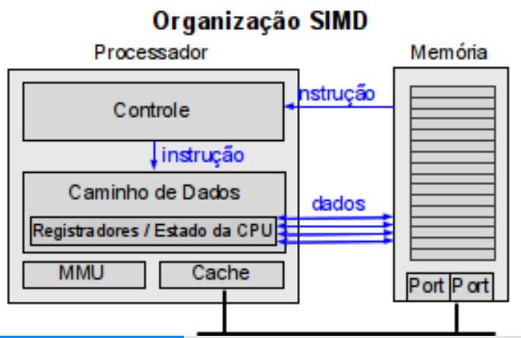

Slide 42
Processador: Classificação e organização
Organizações SIMD (Single Instruction Stream Multiple Data Stream) são maquinas com um único processador que é capaz de executar a mesma instrução – operação -- (Single Instruction Stream) sobre um grande conjunto de dados – vetor ou matriz -- (Multiple Data Stream).

Slide 43
Processador: Classificação e organização
Para executar um comando de alto nível como “for (int i=0; i<128; i++) var [i] = 5”, essas maquinas fariam algo do tipo (em linguagem de montagem):
fetchmv var, 128
add var, 0, 5

Slide 44
Processador: Classificação e organização
Sua organização é muito boa para programas que operam sobre vetores ou matrizes, como é o caso de computação cientifica ou processamento de imagens ou vídeo, por exemplo.

Slide 45
Processador: Classificação e organização
Essa organização teve seu auge na década de 1980 com os computadores Cray, mas hoje eles caíram em desuso (atualmente há apenas um SIMD no Top500)

Slide 46
Processador: Classificação e organização
É impossível falar de supercomputadores sem citar o pioneirismo e genialidade das máquinas fabricadas pelo engenheiro eletrônico norte americano Seymour Cray.
Fundou a Cray Research em Colorado Springs (1972) e criou seu primeiro supercomputador, o CRAY-1 (1976), com 8 Mb de memória e capaz de executar 160 milhões de operações de ponto flutuante por segundo (160 Megaflops).
Cada Cray 1 demorava meses a construir. Os milhares de placas e fios tinham de estar cuidadosamente colocados. Era uma máquina feita manualmente, trabalho artesanal de qualidade superior. Ao abrir a máquina julgamos que os fios são uma grande confusão, mas na realidade cada um deles tem um comprimento correto e preciso. O Cray 1 possuía uma forma em C, o que reduzia o comprimento dos fios e assim o tempo que os sinais necessitavam para viajar de um local para outro.

Slide 47
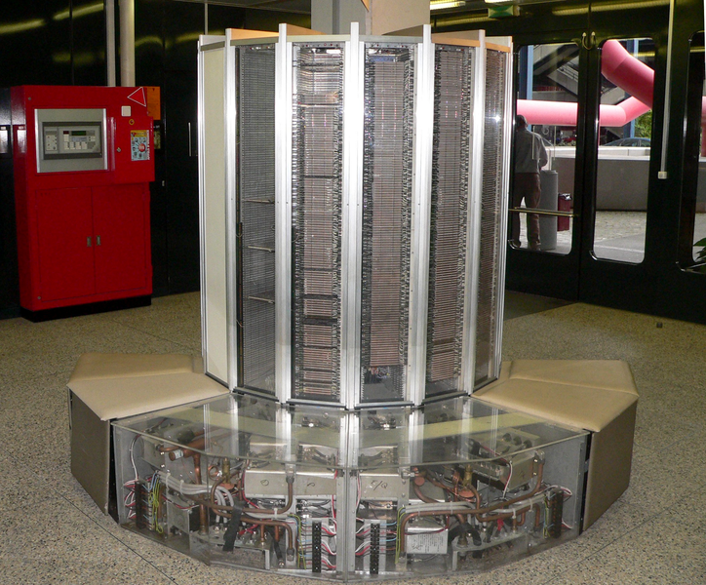

Slide 48
Processador: Classificação e organização
Depois lançou o CRAY-2 (1985), o Cray 2 operava em 125 MHz, realizava 1.9 bilhões de operações aritméticas por segundo e tinha 2 GB de memória RAM
Na época, esse computador tinha a maior memória do mundo, 2 gigabytes, uma quantidade gigantesca para época.

Slide 49
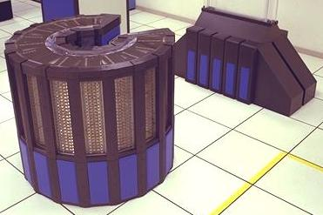

Slide 50
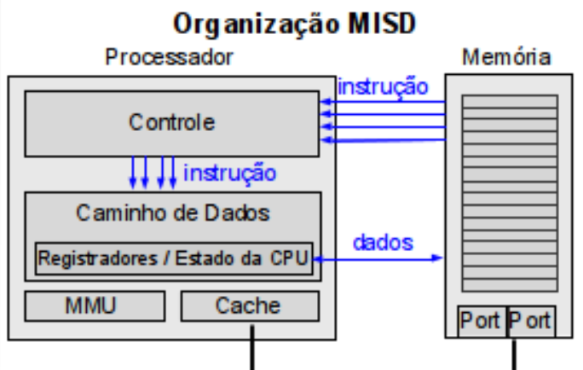

Slide 51
Processador: Classificação e organização
Organizações MISD (Multiple Instruction Stream Single Data Stream) são maquinas com um único processador que é capaz de executar várias instruções diferentes – operações – (Multiple Instruction Stream) sobre o mesmo dado (Single Data Stream).

Slide 52
Processador: Classificação e organização
São máquinas que fariam algo do tipo (em linguagem de montagem):
add, sub, or, move r1, r2, r3
Ou seja, realizar diferentes operações sobre os mesmos dados, o que é útil para... para... hãã...
Esta classe, na realidade, não representa nenhum paradigma de programação existente e é impraticável tecnologicamente.

Slide 53
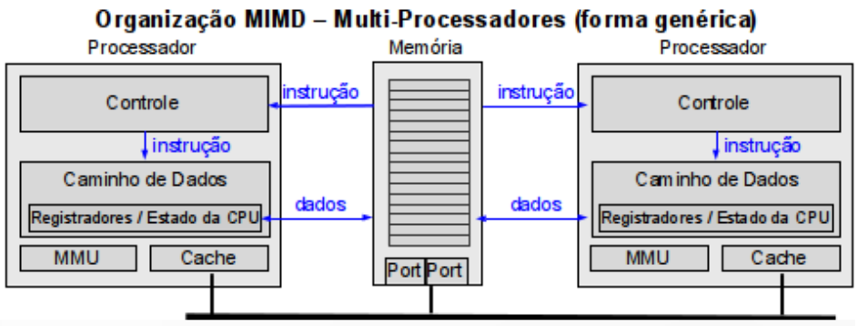

Slide 54
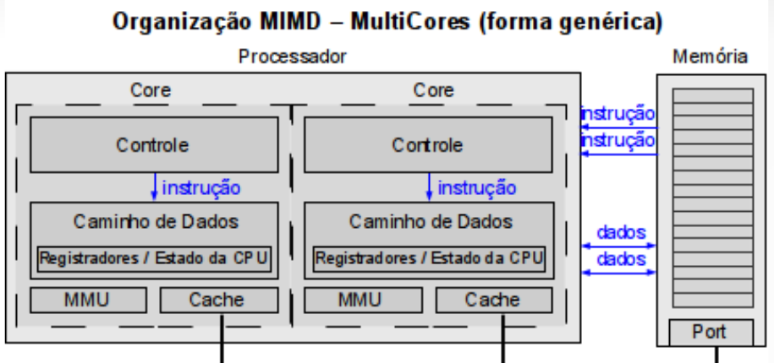

Slide 55
Processador: Classificação e organização
Organizações MIMD (Multiple Instruction Stream Multiple Data Stream) são maquinas com mais de um processador (ou cores) que é capaz de executar diferentes instruções – operações – (Multiple Instruction Stream) sobre diferentes conjuntos de dados (Multiple Data Stream).

Slide 56
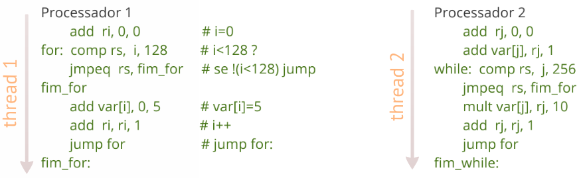
Processador: Classificação e organização
Maquinas com essa organização são capazes de executar instruções do tipo:

Slide 57
Processador: Classificação e organização
Entre os MIMD, os diferentes tipos de multiprocessadores e os diferentes tipos de multicores são todos caracterizados por terem memória compartilhada, e são também chamados de fortemente acoplados.
O fato de terem (ou não) memória compartilhada tem forte impacto na forma de programação das maquinas com essas organizações.

Slide 58
Processador: Classificação e organização
Em multiprocessadores fortemente acoplados, para coordenar o paralelismo, sincronização e comunicação entre processadores, usa-se variáveis compartilhadas na memória principal.

Slide 59
Processador: Classificação e organização
Os computadores pessoais atuais são todos exemplos de organizações desse tipo. Cabe lembrar que os MIMD multicores dos PCs são compostos por processadores (cores) homogêneos com organização SISD.

Slide 60
Processador: Classificação e organização
Quando todos os processadores tem acesso igual a todos os dispositivos periféricos, o sistema também é chamado de multiprocessador simétrico (symmetric multiprocessor – SMP). Nesse caso, todos os processadores são igualmente capazes de executar qualquer programa, como o sistema operacional e rotinas de E/S.

Slide 61
Processador: Classificação e organização
Numa organização MIMD multiprocessador UMA (Uniform Memory Access), a memória física é uniformemente compartilhada entre os processadores. Todos os processadores têm tempo de acesso igual a todos os endereços de memória, o que é chamado de acesso uniforme a memória. Cada processador pode usar uma cache privada. Periféricos são compartilhados do mesmo modo.

Slide 62
Processador: Classificação e organização
A maioria dos fabricantes tem extensões multiprocessadas dos seus produtos uniprocessados. O modelo UMA é adequado para computadores de propósito geral e aplicações de tempo compartilhado por múltiplos usuário.

Slide 63
Processador: Classificação e organização
A principal distinção entre multiprocessadores UMA refere-se à forma de interconexão entre os elementos processadores e os elementos de memória. As opções mais comuns são o barramento (Bus) e o barramento cruzado (Crossbar), embora as redes comutadas (Switched Network) estejam ganhando muito espaço.

Slide 64
Processador: Classificação e organização
O barramento é a rede de interconexão mais simples que pode existir; é barata e simples; porém, permite que apenas um processador use o barramento por vez. Assim, é viável apenas quando a quantidade de processadores é pequena.

Slide 65
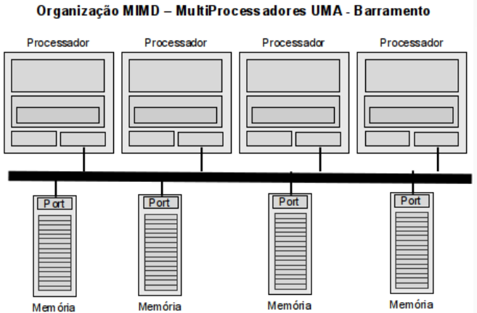

Slide 66
Processador: Classificação e organização
O barramento cruzado (Crossbar) é uma rede de interconexão mais elaborada, no qual a interconexão de cada barramento pode ser configurada para fechar ou abrir, permitindo até n conexões simultâneas entre processadores e memórias.

Slide 67
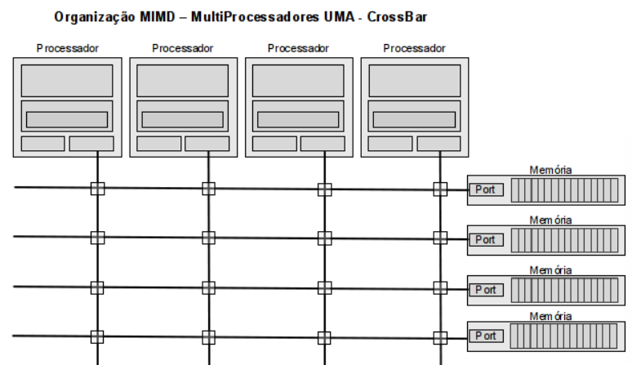

Slide 68
Processador: Classificação e organização
A principal característica de uma organização NUMA (Non-Uniform Memory Access) é o acesso não uniforme à memória, ou seja, embora todos os processadores possam acessar todas as posições de memória, os tempos de acesso variam de acordo com o endereço acessado.

Slide 69
Processador: Classificação e organização
O acesso a uma posição de memória local (memória no mesmo nó do processador que está realizando o acesso) é mais rápido do que o acesso a uma posição de uma memória remota.
Assim, o sistema operacional de uma máquina NUMA deveria, sempre que possível, escalonar as threads de um processo entre os processadores do nó da memória usada pelo processador.

Slide 70
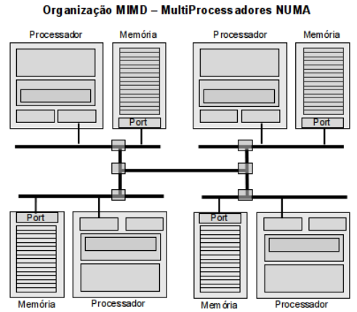

Slide 71
Processador: Classificação e organização
Entre os MIMD, os diferentes tipos de multicomputadores, ou clusters, são todos caracterizados por terem memória distribuída (e não compartilhada), e são também chamados de fracamente acoplados.

Slide 72
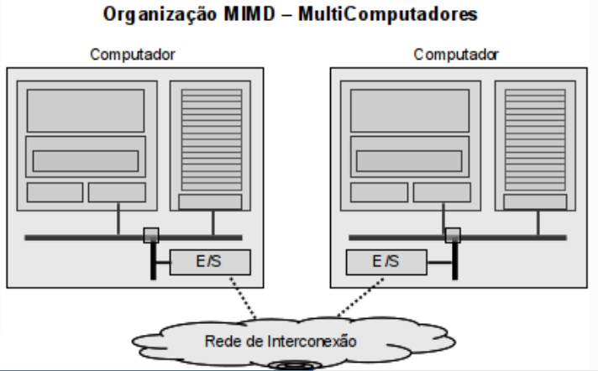

Slide 73
Processador: Classificação e organização
Em multicomputadores fracamente acoplados, para coordenar o paralelismo, sincronização e comunicação entre processadores, usa-se troca de mensagens pela rede de interconexão, já que não existe memória compartilhada para poder compartilhar variáveis.
Basicamente, são um agrupamento (cluster) de computadores interconectados através uma rede de alto desempenho e que “trabalham juntos”, como se fossem uma única máquina com maior capacidade de processamento.

Slide 74
Processador: Classificação e organização
São bastante usados como servidores de alto desempenho e disponibilidade, pois costumam apresentar maior robustez, disponibilidade e escalabilidade que multiprocessadores.

Slide 75
Processador: Classificação e organização
Pode-se agrupar diferentes computadores ou estações de trabalho (Cluster of Workstations – COW) e obter uma máquina de maior capacidade de processamento, ou mesmo agrupar muitos milhares de processadores, e criar uma única máquina massivamente paralela (Massively Parallel Processor – MPP), que é normalmente chamada de supercomputador.

Slide 76
Processador: Classificação e organização
A classificação, ou taxonomia de Flynn fornece uma boa base para classificarmos organizações de computadores, e é importante. Contudo, há muitas variações, pequenos elementos e mecanismos de aceleração, fontes, níveis e formas de paralelismo que precisam ser entendidos separadamente.

Slide 77
Então, quais são os mecanismos de aceleração e de aumento do paralelismo existentes nos processadores de hoje?

Slide 78
Processador
Mecanismos de aceleração e paralelismo

Slide 79
Mecanismos de aceleração e paralelismo
Definições
Paralelismo: paralelismo é uma técnica que consiste em quebrar as tarefas grandes e geralmente complexas, em tarefas menores, para distribui-las entre outros processadores interligados e executando simultaneamente as instruções a fim de obter resultados mais rápidos.

Slide 80
Mecanismos de aceleração e paralelismo
Definições
Thread: linha ou encadeamento de execução, é uma forma de um processo dividir a si mesmo em duas ou mais tarefas que podem ser executadas concorrencialmente. Em hardware equipados com uma única CPU, cada thread é processada de forma aparentemente simultânea, pois a mudança entre uma thread e outra é feita de uma forma tão rápida que para o utilizador, isso está acontecendo paralelamente, já em hardware com múltiplos CPUs ou multi-cores, as threads são executadas realmente de forma simultânea.

Slide 81
Mecanismos de aceleração e paralelismo
Definições
Compilador: Um compilador é um programa de computador (ou um grupo de programas) que, a partir de um código fonte escrito em uma linguagem compilada, cria um programa semanticamente equivalente, porém escrito em outra linguagem, código objeto. Classicamente, um compilador traduz um programa de uma linguagem textual facilmente entendida por um ser humano para uma linguagem de máquina, específica para um processador e sistema operacional.

Slide 82
Mecanismos de aceleração e paralelismo
Definições
Pipeline: Pipeline é uma técnica de hardware que permite que a CPU realize a busca de uma ou mais instruções além da próxima a ser executada. Estas instruções são colocadas em uma fila de memória dentro do processador (CPU) onde aguardam o momento de serem executadas: assim que uma instrução termina o primeiro estágio e parte para o segundo, a próxima instrução já ocupa o primeiro estágio.

Slide 83
Mecanismos de aceleração e paralelismo
Computadores modernos teriam um desempenho dezenas de vezes pior se não incluíssem mecanismos de aceleração de desempenho para tirar proveito de determinadas características dos programas e aumentar o paralelismo em sua execução.
Há varias fontes em que é possível explorar o paralelismo, e em diferentes níveis da execução de programas de computador.

Slide 84
Mecanismos de aceleração e paralelismo
Pode-se explorar o paralelismo:
Em nível de execução de diferentes programas;
Em nível de fluxos de execução (threads) de instruções de um único programa;
Em nível de instruções de máquina (ILP) de um único programa;
Granularidade mais fina

Slide 85
Mecanismos de aceleração e paralelismo
Nos níveis mais altos, o paralelismo é provido pelo software (aplicação, sistema operacional, compilador), enquanto nos níveis mais baixos’ o paralelismo pode ser provido pelo próprio processador.

Slide 86
Mecanismos de aceleração e paralelismo
Para entendermos um pouco melhor como as arquiteturas modernas funcionam, vamos começar compreendendo alguns mecanismos utilizados pelo software, incluído aplicação, sistema operacional e compiladores.

Slide 87
Mecanismos de aceleração e paralelismo
Um computador moderno pode ter vários programas armazenados na memória ao mesmo tempo (multiprogramação). Esses programas podem utilizar a troca de contexto e também o compartilhamento de tempo (time sharing) providos pelo sistema operacional para aparentar a execução paralela num único processador.

Slide 88
Mecanismos de aceleração e paralelismo
Os programas armazenados na memória podem estar relacionados ou não, mas se esperarmos que um deles execute completamente até o fim para iniciarmos a execução de outro, o desempenho será muito ruim e o processador ficará ocioso boa parte do tempo.

Slide 89
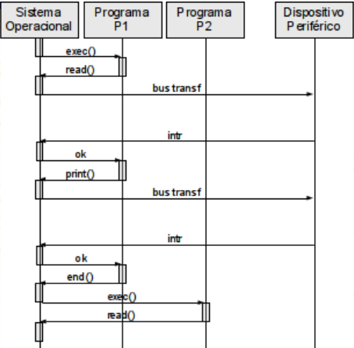

Slide 90
Mecanismos de aceleração e paralelismo
Troca de contexto é a capacidade de salvar o contexto ou estado de execução de um programa (tudo o que ele precisa para continuar sua execução), possivelmente colocar outro programa para executar, e então restaurar o contexto (estado de execução) desse programa, que continua exatamente de onde tinha parado.

Slide 91
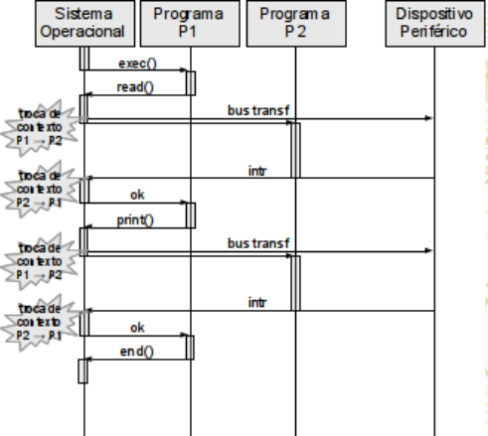

Slide 92
Mecanismos de aceleração e paralelismo
O compartilhamento de tempo nada mais é do que a troca rápida de contexto. A cada alguns milissegundos ocorre uma interrupção periódica do timer e o sistema operacional é invocado. Num escalonador com compartilhamento de tempo, uma nova thread é escalonada após algumas interrupções do timer, dando a impressão que todas executam em paralelo.

Slide 93
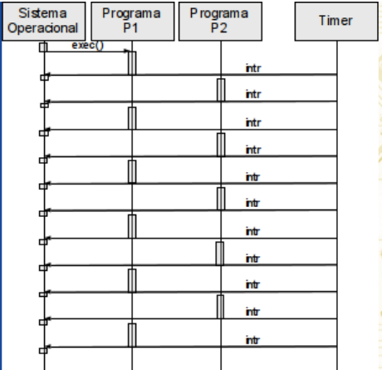

Slide 94
Mecanismos de aceleração e paralelismo
Essa forma de paralelismo provido pelo sistema operacional permite que diferentes programas possam compartilhar o tempo do processador e também usá-lo quando outro programa não o está usando, e sem que o programador precisa fazer qualquer coisa.

Slide 95
Mecanismos de aceleração e paralelismo
O programador de aplicações também pode criar fluxos de execução (threads) explicitamente em seus programas, paralelizando sua execução, usando os mecanismos existentes nas linguagens de programação para paralelismo (ex: fork, thread), sincronização (ex: semáforos) e comunicação (ex: send, receive).

Slide 96
Mecanismos de aceleração e paralelismo
Também existem alguns compiladores paralelizantes, e meta-compiladores que são capazes de extrair parte do paralelismo diretamente a partir do código sequencial de um programa facilitando o trabalho do programador.

Slide 97
Mecanismos de aceleração e paralelismo
Assim, diferentes fluxos de execução do software podem ser provenientes de diferentes aplicações independentes, e de programas paralelos com mais de uma thread, criadas pelo programador ou pelo compilador. Todas são gerenciadas e escalonadas pelo sistema operacional e enviadas ao processador para serem executadas.

Slide 98
Mecanismos de aceleração e paralelismo
O processador possui mecanismos de aceleração tanto em nível de instruções (ILP) quanto em nível de threads.

Slide 99
Mecanismos de aceleração e paralelismo
Paralelismo em nível de instruções

Slide 100
Mecanismos de aceleração e paralelismo
O paralelismo em nível de instruções (ILP) permite executar várias instruções em cada ciclo de relógio, o que exige modificações na microarquitetura do processador para possibilitar a execução paralela de instruções.

Slide 101
Mecanismos de aceleração e paralelismo
As principais alternativas no ILP incluiem:
Paralelismo temporal: encadeamento no fluxo de execução das instruções (pipeline, buffer de pré-busca, escalonamento de instruções, execução especulativa).
Paralelismo na emissão de instruções: submissão de várias instruções para execução (VLIW e superescalabilidade).
Paralelismo de dados: Permite executar várias instâncias da mesma instruções para um conjunto de dados (SIMD ou vetorial).

Slide 102
Mecanismos de aceleração e paralelismo
O mecanismo de pipeline (linha de montagem) divide o ciclo de máquina (a execução de uma instrução) em etapas distintas no tempo, cada uma realizada por um estágio do pipeline, de forma que todos os estágios podem trabalhar paralelamente na execução de diferentes instruções.

Slide 103
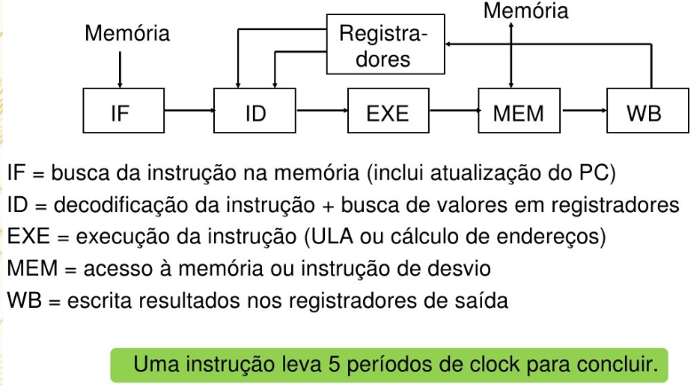

Slide 104
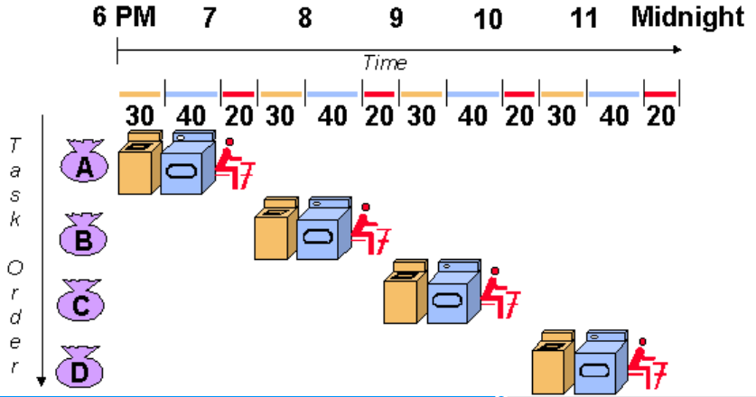

Slide 105
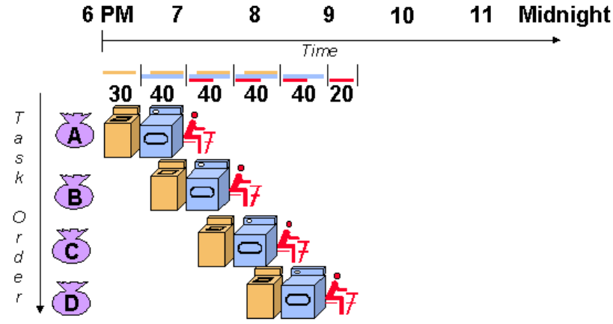

Slide 106
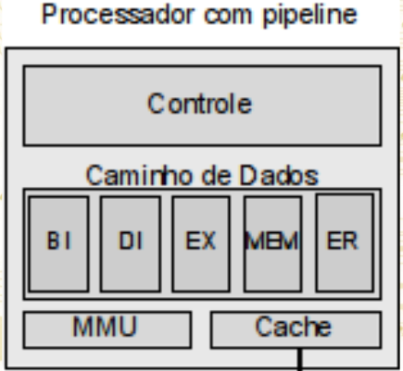

Slide 107
Mecanismos de aceleração e paralelismo
Entretanto, o pipeline não é perfeito e nem sempre todos os estágios podem estar ocupados executando uma etapa da execução de uma instrução. Existem um conjunto de conflitos no pipeline que reduzem seu desempenho.

Slide 108
Mecanismos de aceleração e paralelismo
Os principais conflitos do pipeline são:
Conflito de dados: quanto um dado necessário para execução de uma instrução ainda não está disponível.
Conflito estrutural: quando o mesmo recurso de hardware é necessário simultaneamente por mais de um estágio do pipeline.
Conflito de controle: quando há mudanças no fluxo de controle que causam o desvio da execução de instruções.

Slide 109
Mecanismos de aceleração e paralelismo
Muitos desenvolvimentos nos processadores correspondem exatamente a soluções para esses conflitos no pipeline, e que também são mecanismos de aceleração. Os principais são os itens a seguir:

Slide 110
Mecanismos de aceleração e paralelismo
Para evitar que o processador fique esperando cada instrução ser trazida da memória, várias instruções são buscadas antecipadamente da memória e mantidos num buffer de pré-busca (reorder buffer) no processador.

Slide 111
Mecanismos de aceleração e paralelismo
Analisando um conjunto de “próximas instruções a executar”, o processador pode escolher fazer uma reordenação do código ou escalonamento dinâmico de instruções, executando as instruções numa ordem que mantenha a semântica do programa, mas também reduza os conflitos no pipeline.

Slide 112
Mecanismos de aceleração e paralelismo
Podemos ter o reordenamento estático de instruções, feito pelo compilador, mas também, e principalmente, o reordenamento dinâmico de instruções, feito pelo processador (em hardware específicos, como o de Tomasulo). Alguns compiladores até enviam “juntas” todas as instruções que podem ser executadas em paralelo, no que chamamos de máquina com instruções muito longas (Very Large Inscruction Words – VLIW).

Slide 113
Mecanismos de aceleração e paralelismo
O processador também pode tentar predizer os desvios, “adivinhando” se o desvio ocorrerá ou não, e assim já buscar a instrução correta e iniciar sua execução. Podemos ter previsão estática de desvio e também a predição dinâmica de desvio.

Slide 114
Mecanismos de aceleração e paralelismo
Na predição estática, o processador sempre “chuta” no mesmo resultado (aquele que não exige esperas pelo pipeline). Na predição dinâmica, o processador “aprende” os últimos resultados e “chuta” no resultado mais provável.

Slide 115
Mecanismos de aceleração e paralelismo
Boa parte dos mecanismos de aceleração para melhorar o desempenho do pipeline ficam escondidos na microarquitetura do processador e não são visíveis ao software, que é o caso do reordenamento dinâmico de instruções, previsão de salto e adiantamento (forwarding).

Slide 116
Mecanismos de aceleração e paralelismo
Entretanto, técnicas como o uso de caches separadas (para conflito estrutural), salto retardado e desenrolamento de laço (loop unrolling) (para conflito de controle), e reordenamento estático de instruções (para conflito de dados) são todas visíveis ao software e implementadas em bons compiladores.

Slide 117
Mecanismos de aceleração e paralelismo
Processadores também pode replicar alguns estágios do pipeline (ex: unidades de execução) ou replicar pipelines inteiros, permitindo a execução de mais de uma instrução no mesmo estágio ao mesmo tempo. Processadores com essa organização são chamados superescalares.

Slide 118
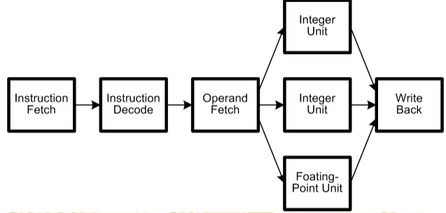

Slide 119
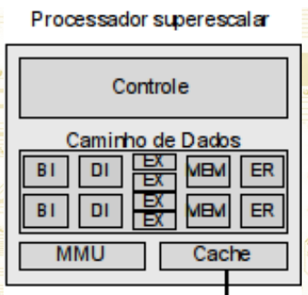

Slide 120
Mecanismos de aceleração e paralelismo
Paralelismo em nível de thread

Slide 121
Mecanismos de aceleração e paralelismo
Um computador pode ter mais de um programa em execução (processo), e cada processo pode ter várias threads. Num processador convencional, apenas uma thread é executada por vez.

Slide 122
Mecanismos de aceleração e paralelismo
Cada vez que ocorre uma parada na execução de uma thread (ex: chamada do sistema), realiza-se uma troca de contexto para outra thread, mantendo o processador ocupado.

Slide 123
Mecanismos de aceleração e paralelismo
Em processadores multthreading, mais de uma thread pode estar ativa ao mesmo tempo. Esses processadores possuem mais de um conjunto de registradores de estado. Quando ocorre uma parada numa thread, outra é colocada em execução imediatamente (não é necessário fazer a troca de contexto). Se uma thread não usar uma unidade de execução, outra pode usá-la.

Slide 124
Mecanismos de aceleração e paralelismo
Um processador multithread não melhora o desempenho ou paralelismo de uma única thread, mas aumenta o desempenho geral do sistema (se houver mais de uma thread que precisa executar).

Slide 125
Mecanismos de aceleração e paralelismo
A existência de vários conjuntos de registradores de estado é interpretado pelos sistemas operacionais como se houvesse mais de um processador onde os processos podem ser escalonados. Uma forma de haver vários conjuntos de registradores é a virtualização de processadores, ou Simultaneous Multithreading (SMT).

Slide 126
Mecanismos de aceleração e paralelismo
Processadores com Simultaneous Multithreading permitem executar instruções de threads de vários processos simultaneamente sem a necessidade de troca de contexto.

Slide 127
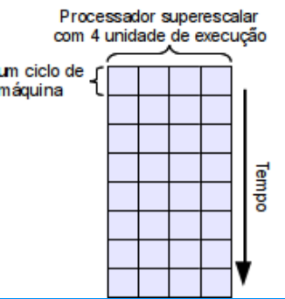

Slide 128
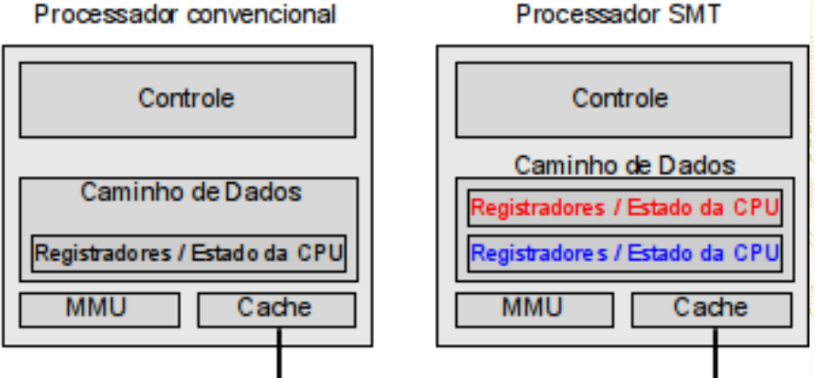

Slide 129
Mecanismos de aceleração e paralelismo
A Intel implementou SMT em seus processadores com o nome comercial “Hyperthreading” (HT), permitindo 2 threads por core, Outros exemplos incluem o IBM Power 7, que permite 4 threas por core e o Sun UltraSparc T2, que permite 8 threads por core.

Slide 130
Mecanismos de aceleração e paralelismo
Outra possibilidade de um processador executar simultaneamente mais de uma thread é ele possuir mais de um núcleo (core).
O que recai no caso dos computadores MIMD, onde é ‘fácil” executar mais de uma thread simultaneamente, mas relembraremos os multicore e sua relação com o SMT.

Slide 131
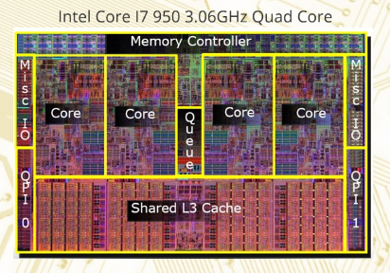

Slide 132
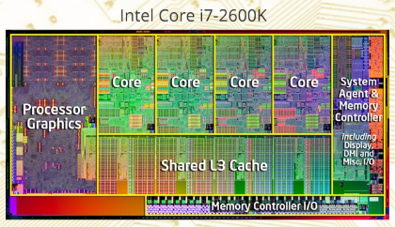

Slide 133
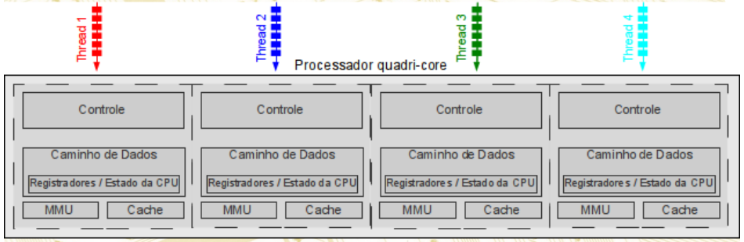

Slide 134
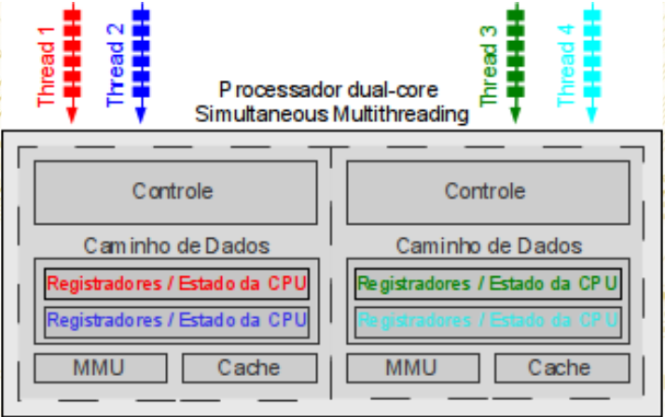

Slide 135
Mecanismos de aceleração e paralelismo
Atualmente os processadores possuem grande capacidade computacional, implementam muitas otimizações e mecanismos para execução paralela, são lindos e maravilhosos, MAS...
...os programas existentes não foram escritos para utilizar muitos desses recursos, Assim, o desempenho atual dos programas é razoavelmente menor do que poderia ser se os programadores conhecessem a organização do processador e explorassem os recursos existentes.

Slide 136
Mecanismos de aceleração e paralelismo
Muitos avanços estão acontecendo e irão continuar acontecendo, e é importante que os desenvolvedores de software saibam que conhecer o hardware e tirar proveito dele é sua responsabilidade também.

Slide 137
Processador
Revisão de conteúdo

Slide 138
Processador: Revisão do conteúdo
O processador, ou Unidade Central de Processamento, é o componente de hardware do computador responsável pela execução de instruções de máquina.

Slide 139
Processador: Revisão do conteúdo
Um microcontrolador (também denominado MCU) é um computador-num-chip, ou sistema-num-chip (SoC), contendo um processador, memória e periféricos de entrada/saída.

Slide 140
Processador: Revisão do conteúdo
A proximidade com os limites da física tem levado os desenvolvedores de computadores a novos desafios e paradigmas. A impossibilidade tecnológica atual em aumentar a frequência de operação de sistemas síncronos, impulsionou o paralelismo e a exploração dos multi-cores, por exemplo.

Slide 141
Processador: Revisão do conteúdo
A principal função de qualquer processador é a de executar instruções de máquinas.

Slide 142
Processador: Revisão do conteúdo
Além de execução de instruções, o processador também é responsável por atender interrupções e normalmente também é o árbitro do barramento.

Slide 143
Processador: Revisão do conteúdo
O processador também precisa se comunicar com a memória e com outros dispositivos periféricos. Assim, ele precisa de sinais (pinos) de comunicação que transmitam dados, endereço e controle.

Slide 144
Processador: Revisão do conteúdo
O processador também é responsável (em parte) pela proteção e segurança do sistema. Para isso, os processadores possuem diferentes níveis de privilégio, ou modos de execução, para os programas. Pelo menos dois níveis/modos devem estar presentes: modo “sistema operacional” e modo “usuário”.

Slide 145
Processador: Revisão do conteúdo
Embora existem outros componentes, pode-se dizer que os dois principais de um processador são o bloco de controle e o bloco operativo.

Slide 146
Processador: Revisão do conteúdo
O bloco de controle é responsável por decodificar instruções, analisar o status da execução das instruções e enviar sinais de controle para o bloco operativo.
O bloco operativo é responsável por executar à risca os sinais de controle recebidos do bloco de controle e enviar sinais de status da execução de volta ao bloco de controle.

Slide 147
Processador: Revisão do conteúdo
O bloco operativo costuma conter ainda muitos componentes importantes, como os registradores da CPU, que especificam seu estado, e uma ou mais unidades de execução, responsáveis por executar a operação especificada numa instrução. Um dos elementos mais “famosos” da unidade de execução é a Unidade Lógica e Aritmética (ULA).

Slide 148
Processador: Revisão do conteúdo
Por questões de desempenho, os processadores também “encapsulam” outros componentes, dos quais se destacam a Unidade de Gerenciamento de Memória e pelo menos o primeiro nível de memória cache.

Slide 149
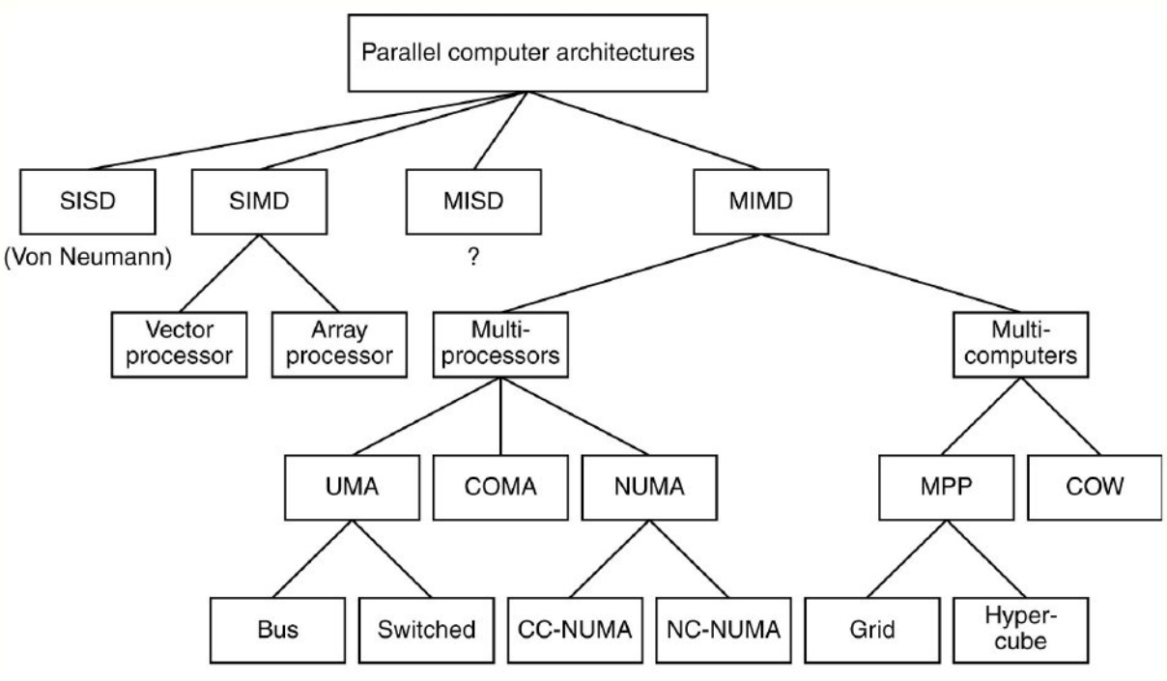

Slide 150
Processador: Revisão do conteúdo
Computadores modernos teriam um desempenho dezenas de vezes pior se não incluíssem mecanismos de aceleração de desempenho para tirar proveito de determinadas características dos programas e aumentar o paralelismo em sua execução.

Slide 151
Processador: Revisão do conteúdo
O programador de aplicações também pode criar fluxos de execução (threads) explicitamente em seus programas, paralelizando sua execução, usando os mecanismos existentes nas linguagens de programação para paralelismo.

Slide 152
Processador: Revisão do conteúdo
O paralelismo em nível de instruções (ILP) permite executar várias instruções em cada ciclo de relógio, o que exige modificações na microarquitetura do processador para possibilitar a execução paralela de instruções.

Slide 153
Processador: Revisão do conteúdo
Em processadores multithreading, mais de uma thread pode estar ativa ao mesmo tempo. Esses processadores possuem mais de um conjunto de registradores de estado. Quando ocorre uma parada numa thread, outra é colocada em execução imediatamente (não é necessário fazer troca de contexto). Se uma thread não usar uma unidade de execução, outra pode usá-la.

Slide 154
Processador: Revisão do conteúdo
A existência de vários conjuntos de registradores de estado é interpretada pelos sistemas operacionais como se houvesse mais de um processador onde os processos podem ser escalonados. Uma forma de haver vários conjuntos de registradores é a virtualização de processadores, ou Simultaneous Multithreading (SMT).

Slide 155
Processador: Revisão do conteúdo
Outra possibilidade de um processador executar simultaneamente mais de uma thread é ele possuir mais de um núcleo (core).

Slide 156
Processador: Revisão do conteúdo
...os programas existentes não foram escritos para utilizar muitos desses recursos. Assim, o desempenho atual dos programas é razoavelmente menor do que poderia ser se os programadores conhecessem a organização do processador e explorassem os recursos existentes.

Slide 157
Processador: Revisão do conteúdo
Muitos avanços estão acontecendo e irão continuar acontecendo, e é importante que os desenvolvedores de software saibam que conhecer o hardware e tirar proveito dele é sua responsabilidade também.

Slide 158
Processador
Exercícios

Slide 159
Processador: Revisão do conteúdo
É um recurso responsável pela coordenação do funcionamento da memória de um microcomputador, que transforma as instruções lógicas (virtuais) em endereços físicos nos bancos de memória e anota onde cada informação do sistema está hospedada na memória. É ele que informa onde o processador deve procurar os dados e instruções na memória. Trata–se de:
Control Unit (Unidade de controle).
Arithmetic Logic Unit (Unidade Lógica e Aritmética).
Central Processing Unit (Unidade Central de Processamento).
Memory Management Unit (Unidade de Gerenciamento de Memória).
Register (Registrador).

Slide 160
Processador: Revisão do conteúdo
No que tange às características, a quantidade de instruções que pode ser executada por um microprocessador depende diretamente do clock. Existe uma tecnologia, em que as instruções são executadas simultaneamente. Mesmo que o processador leve cinco ciclos de clock para executar cada instrução, podem existir cinco instruções simultâneas em diferentes estágios de execução. Por esta razão, a impressão que se tem é que cada instrução leva um ciclo de clock para ser realizada. Muitos processadores modernos possuem múltiplos decodificadores de instrução, que permitem múltiplos canais de execução de instruções. Dessa forma, mais de uma instrução é realizada durante cada ciclo de clock. Esta tecnologia é conhecida por:
Multiline.
Deadline.
Pipeline.
Hotline.

Slide 161
Processador: Revisão do conteúdo
Atualmente, há uma tecnologia empregada na arquitetura dos melhores microcomputadores, com características descritas a seguir. Observe. I. Permite que um processador atue como se fossem dois processadores físicos e, assim, engane os sistemas operacionais e outros programas, levando-os a crer que existam fisicamente dois processadores trabalhando. Por exemplo, ao apresentar imagens e sons em um sistema comum, é necessário compartilhar a CPU entre a descompactação das imagens e o processamento dos sons. II. O sistema operacional pensa que existem dois processadores e despacha a descompactação para um e o processamento de som para o outro e o usuário tem seu sistema respondendo com agilidade. Como consequência, obtém-se maior rapidez do que ficar compartilhando a CPU entre processos distintos. O que se espera é que o usuário possa disparar um programa relativamente pesado para rodar em background e, ainda, rodar em foreground outro processo pesado, sem que o sistema fique lento. III. Fornece um segundo processador lógico em um único encapsulamento, de forma que passam a existir duas arquiteturas lógicas compartilhando um mesmo conjunto de unidades de execução. Do ponto de vista de software, significa que o sistema operacional e os programas de usuários podem despachar trabalhos da mesma forma que faziam em um sistema com múltiplos processadores.
Array-Processor.
Array-Swapping.
Hyper-Threading.
Hyper-Pipeline.

Slide 162
Processador: Revisão do conteúdo
Qual característica NÃO se refere à memória cache de processadores?
Tem o objetivo de reduzir o tempo de acesso à memória principal.
Os dados nela armazenados são cópias de parte da memória principal.
É implementada pelo sistema operacional com suporte do hardware.
Pode ser inserida diretamente no chip do processador.
É comumente encontrada em processadores RISC.

Slide 163
Processador: Revisão do conteúdo
As arquiteturas multicore replicam grupos de blocos funcionais do processador, motivadas por problemas como sobreaquecimento e alto consumo presentes em arquiteturas de núcleo único.
Certo.
Errado.

Slide 164
Processador: Revisão do conteúdo
A unidade central de processamento tem a função de:
Converter os sinais digitais em sinais analógicos e vice-versa, de forma que possam ser transmitidos de forma inteligível.
Decidir a melhor rota ou caminho para o tráfego que não seja destinado à própria rede local.
Armazenar arquivos, programas, jogos e todo tipo de conteúdo que se desejar manter no computador.
Realizar operações de processamento e de controle durante a execução de um programa.

Slide 165
Processador: Revisão do conteúdo
Considerando-se a taxonomia de sistemas de computação com capacidade de processamento paralelo, associe as arquiteturas de máquinas presentes na primeira coluna (sistemas de computadores) com as descrições sucintas da segunda coluna. Converter os sinais digitais em sinais analógicos e vice-versa, de forma que possam ser transmitidos de forma inteligível.
SISD
SIMD
MISD
MIMD
( ) Um conjunto de elementos processadores executa simultaneamente sequências de instruções diferentes em diferentes conjuntos de dados.
( ) Um grupo de elementos processadores executam diferentes sequências de instruções sobre um mesmo conjunto de dados.
( ) Um único processador executa uma única sequência de instruções para operar em dados armazenados em um único sistema de memória principal.
( ) Uma única instrução controla diversos elementos processadores paralelos, cada um atuando sobre o seu próprio conjunto de dados (memória).

Slide 166
Processador: Revisão do conteúdo
Complete a frase abaixo com uma das seguintes opções:
de processamento paralelo
multiprocessado
monoprocessado
monoprogramado
multiprogramado
Em qualquer sistema _________________, a CPU chaveia de programa para programa, executando cada um deles por dezenas ou centenas de milissegundos. Estritamente falando, enquanto a cada instante a CPU executa somente um programa, no decorrer de um segundo ela pode trabalhar sobre vários programas, dando aos usuários a ilusão de paralelismo.

Slide 167
Processador: Revisão do conteúdo
O acesso a dados em registradores internos da Unidade Central de Processamento (UCP):
Produz uma cópia do dado em memória ROM.
Não usa a memória RAM.
Pode acarretar perda de precisão.
É tão rápido quanto o acesso a dados em memória RAM.
É mais lento que o acesso a dados em memória RAM.

